Slide 1

Helynévkutatás magyar–román kétnyelvű környezetben: hagyomány, újítás és módszertani kihívások

Slide 2
Az előadás felépítése
A helynevekről általában
A helynévkutatás módszertanáról és a Magyar Nemzeti Helynévtár Programról
Újításokról, módszertani kihívásokról a romániai magyar helynévkutatásban

Slide 3
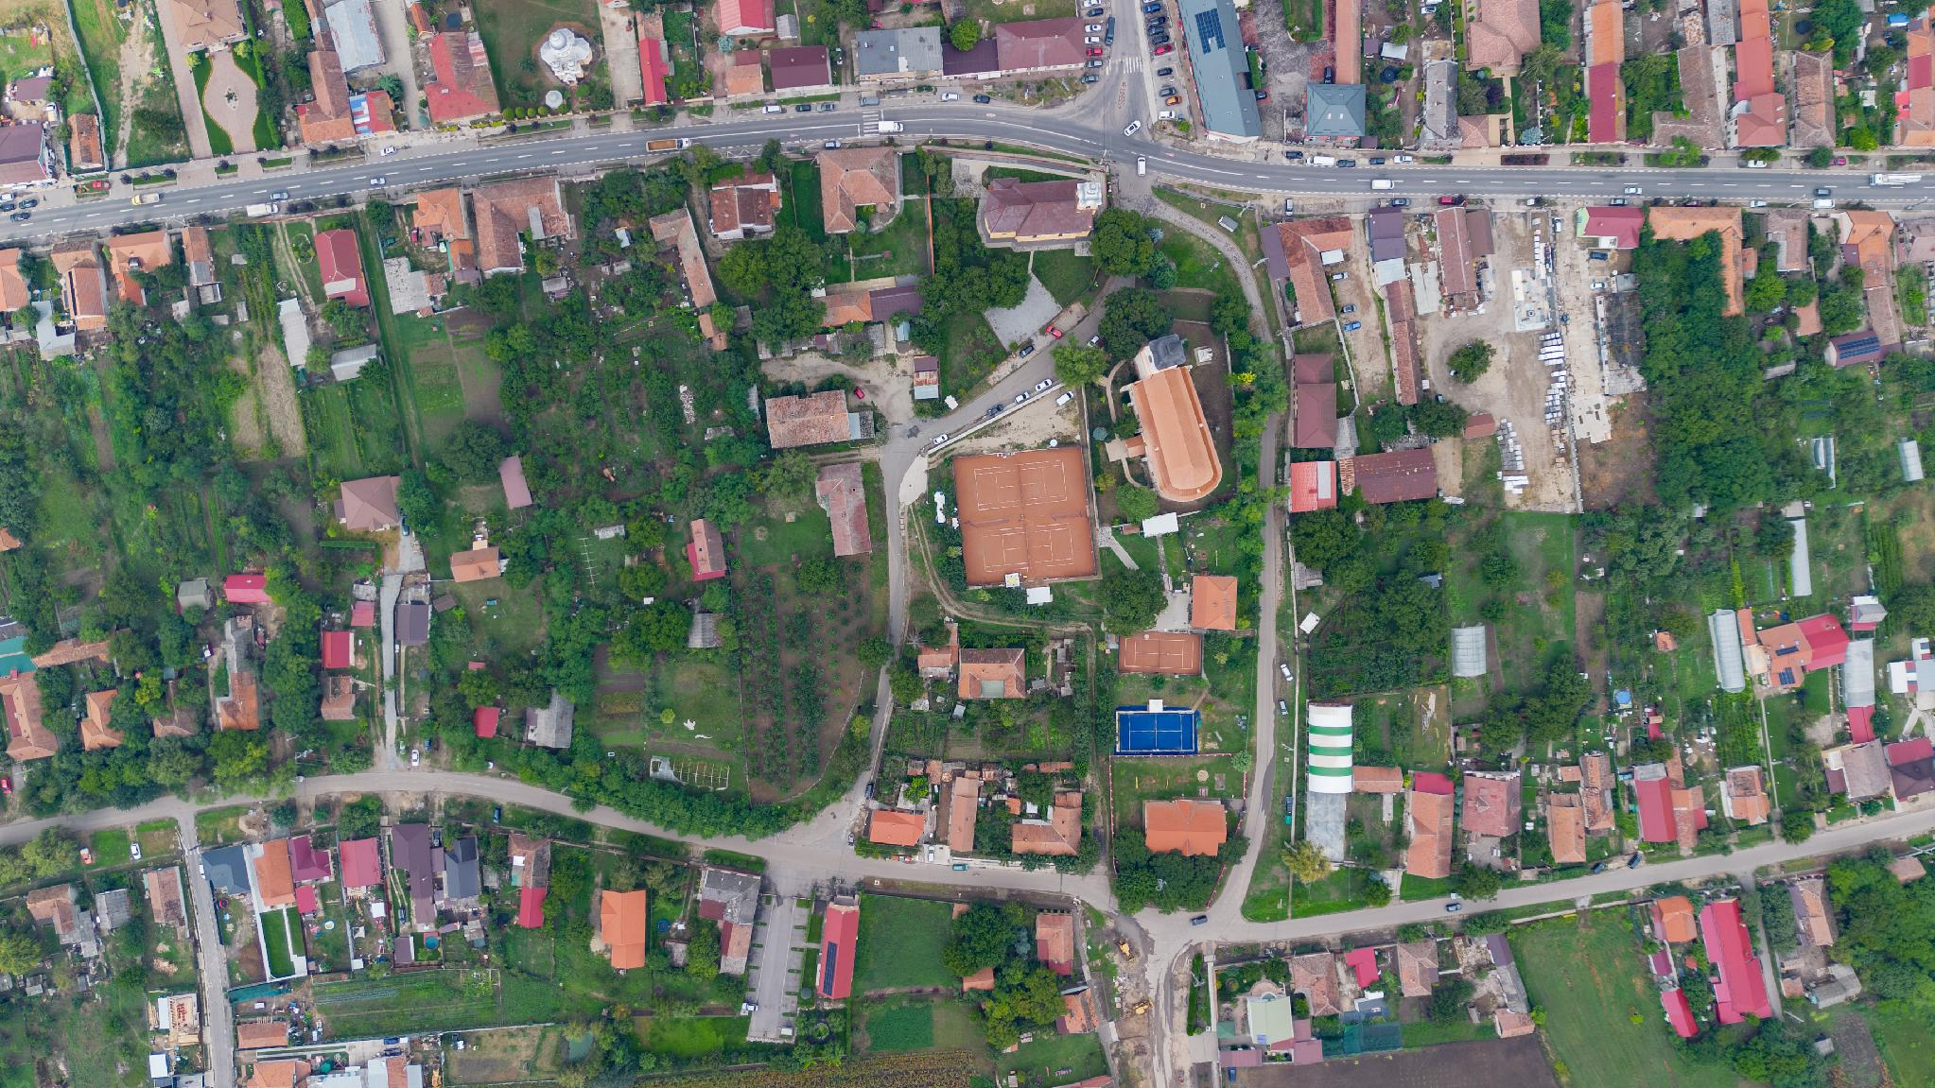
Helynevek
Helyeket, térbeli objektumokat jelölő tulajdonnevek.
Nem csak településnevek.

Slide 4
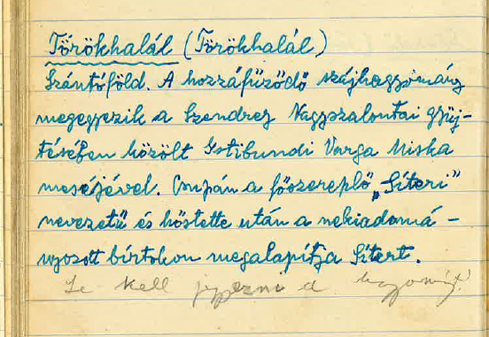
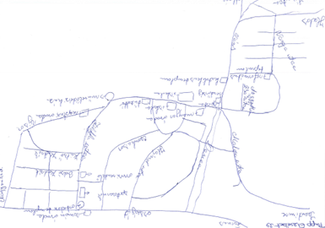
Mikrotoponimák
Eltérő korúak.
A többségük többnyire csak a vizsgált közösség tagjainak körében ismert.

Slide 5
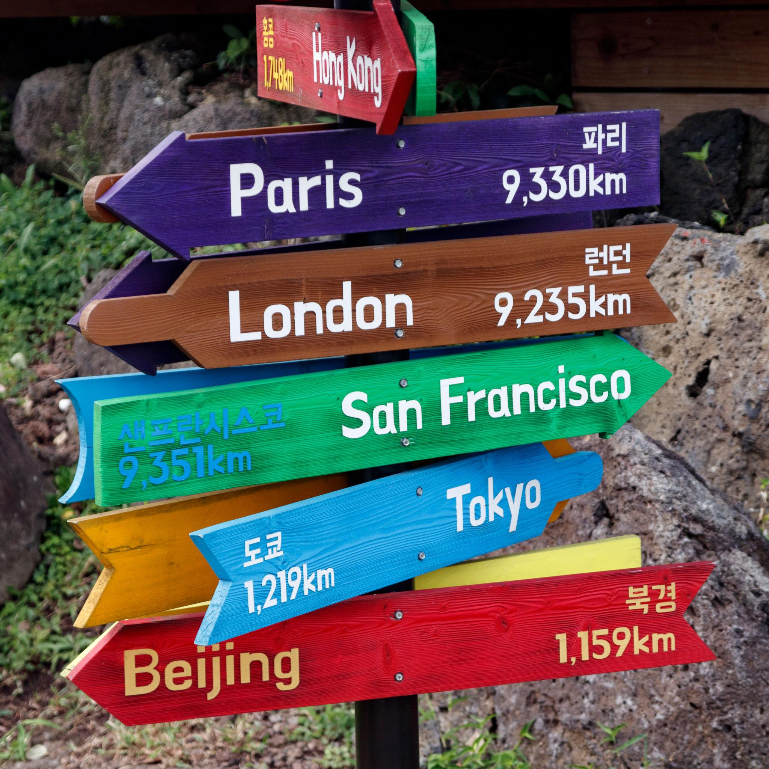
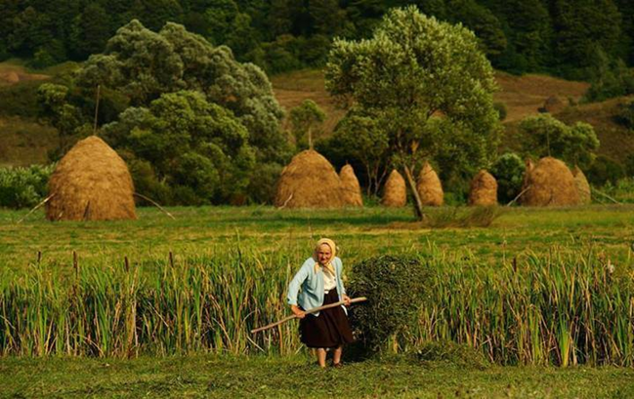

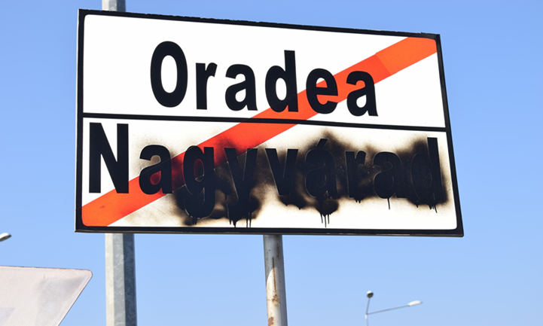

Slide 6

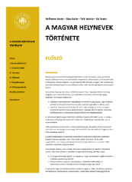
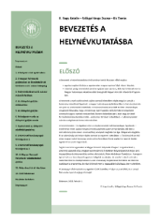




Slide 7
Hogyan kutatunk?
Könyvtári/Levéltári szakasz
Interjúkészítő szakasz
Az írott dokumentumok tanulmányozása által:
korábbi gyűjtések,
gazdasági térképek,
katonai felmérések térképei,
kataszteri térképek,
egyházi iratok, pl. anyakönyvi kivonatok,
iskolai beiratkozási regiszterek,
geográfiai szótárak,
régi helynévtárak stb.
A tősgyökeres lakosság segítségével, a félig strukturált interjú módszerével:
A nevek és a nevek hiteles nyelvi alakja,
a kifejezések nyelvhasználati sajátosságai,
a nevek által jelölt hely jellege, leírása, pontos elhelyezkedése,
a vonatkozó történeti ismeretek,
néphagyományok,
a nevek eredetének és eredeti értelmének magyarázata.

Slide 8
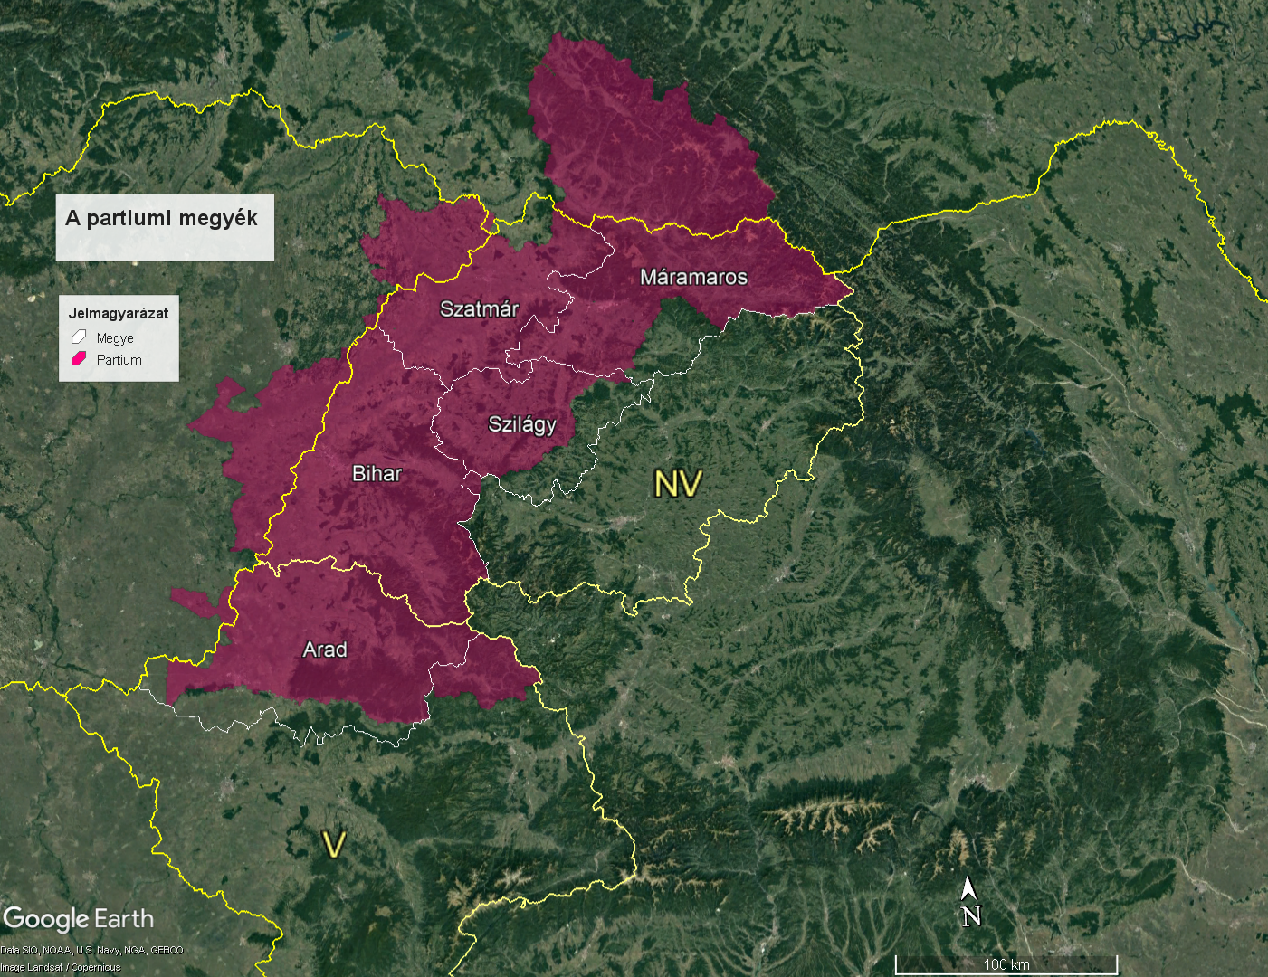
Partium
Kutatott települések:
Hegyközcsatár
Hegyköztóttelek
Siter
Sitervölgy
Hegyközpályi
Hegyközszáldobágy
Hegyközújlak
Kisbábony
Bihar
Hegyközkovácsi
Szalárd
Jákóhodos
Hegyközszentimre
Paptamási
Nyüved
Kügypuszta
Pelbárthida
Biharvajda
Biharfélegyháza
Bihardiószeg (folyamatban)
Jankafalva (folyamatban)
(Szilágyi Ferenc)

Slide 9
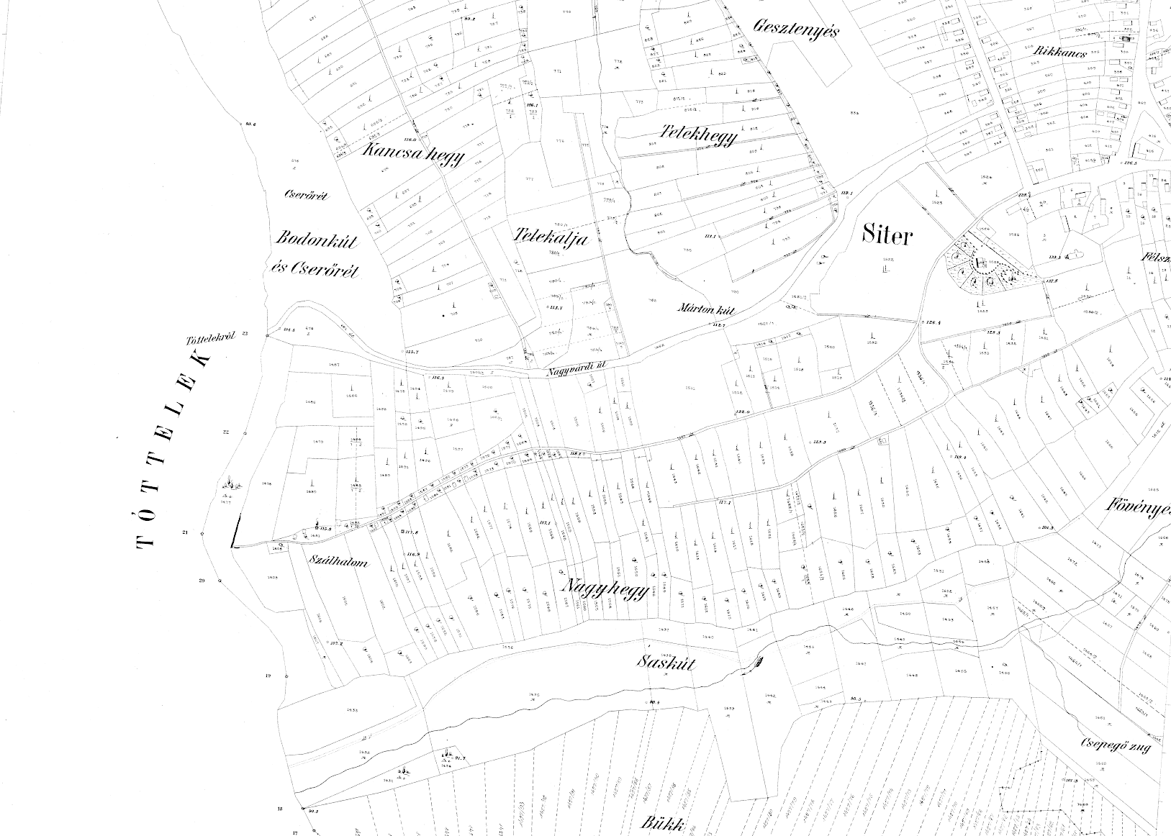
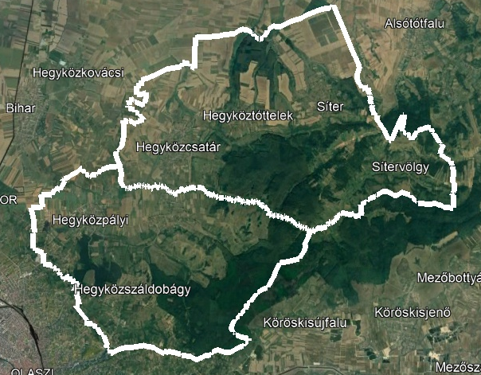

Slide 10
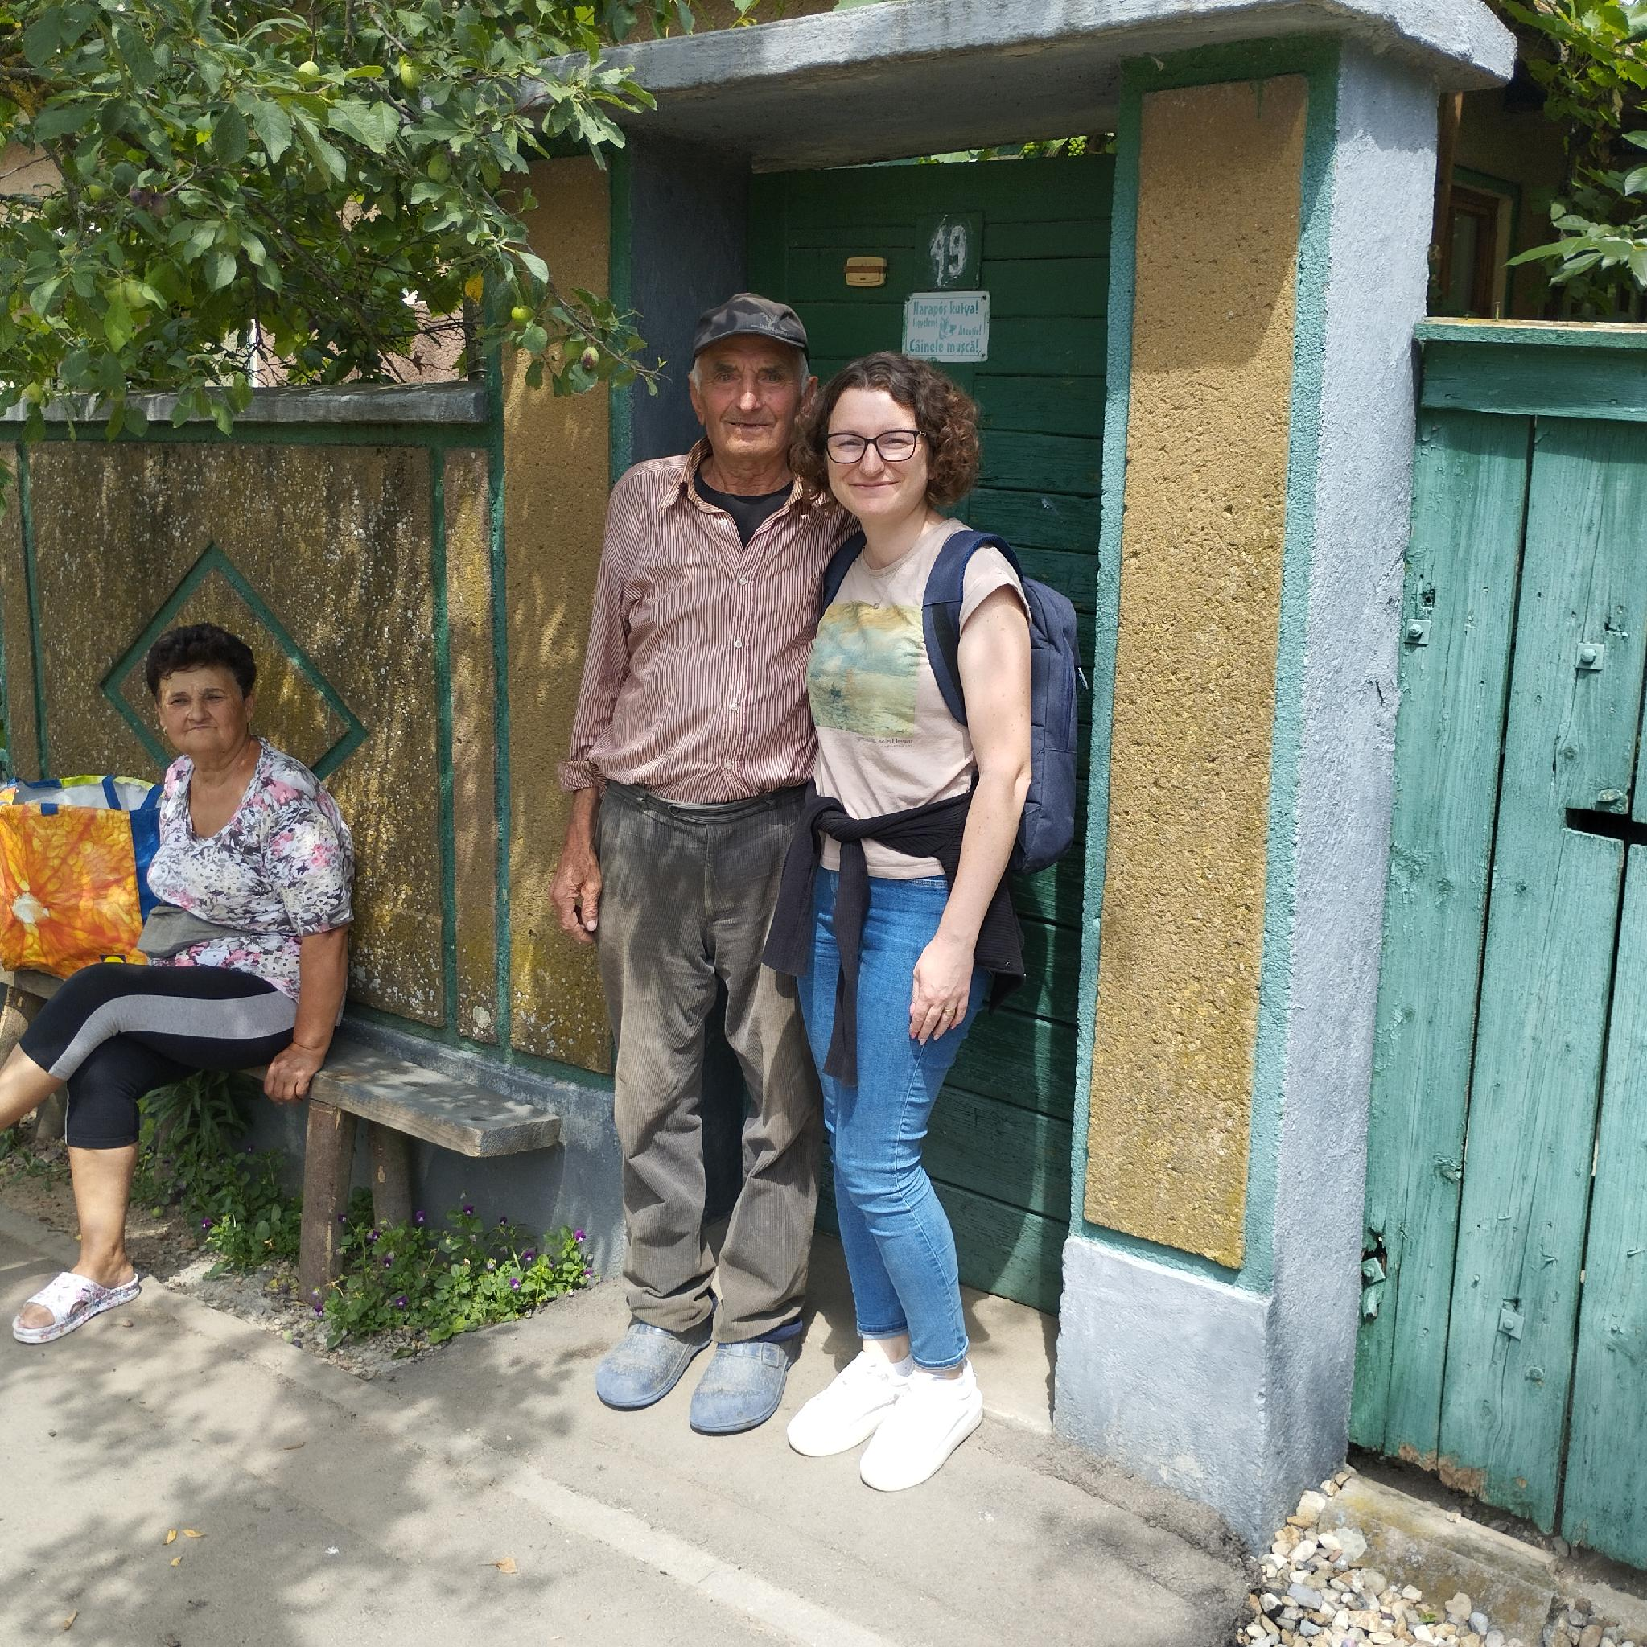
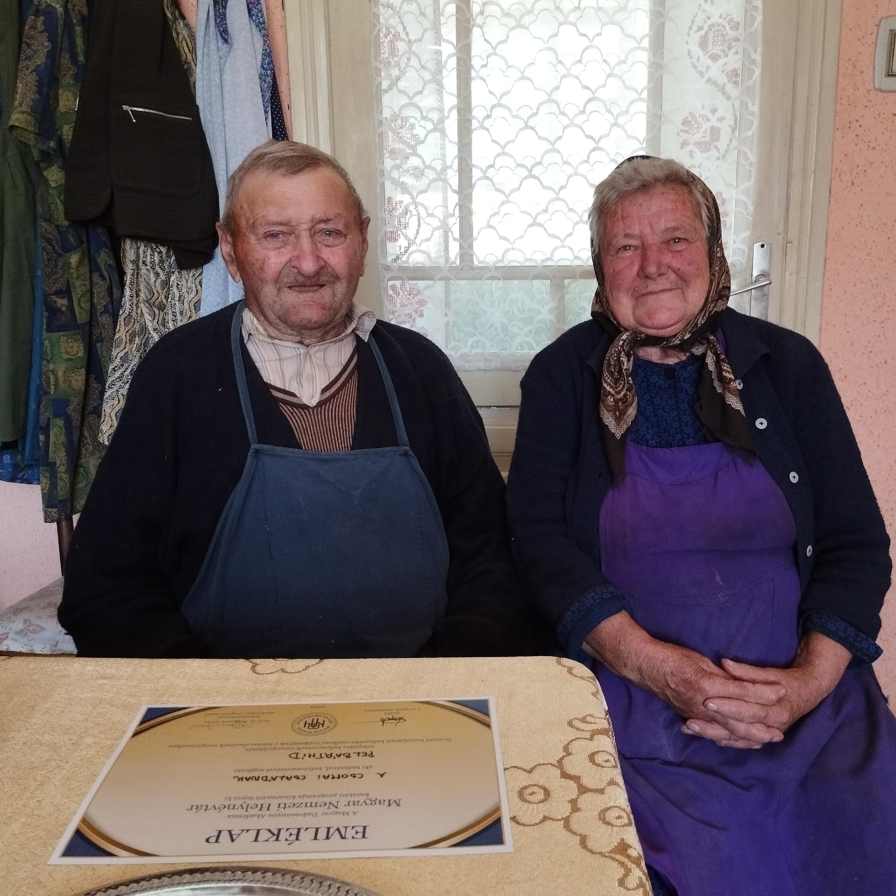

Slide 11
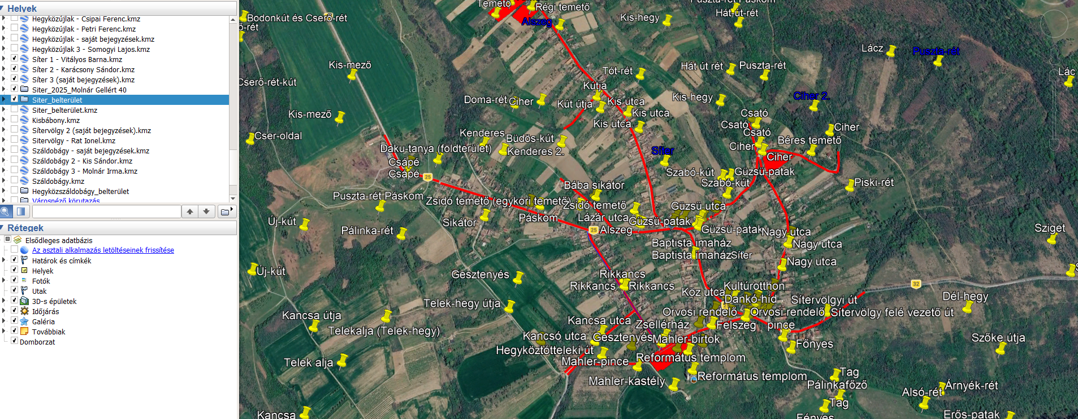

Slide 12
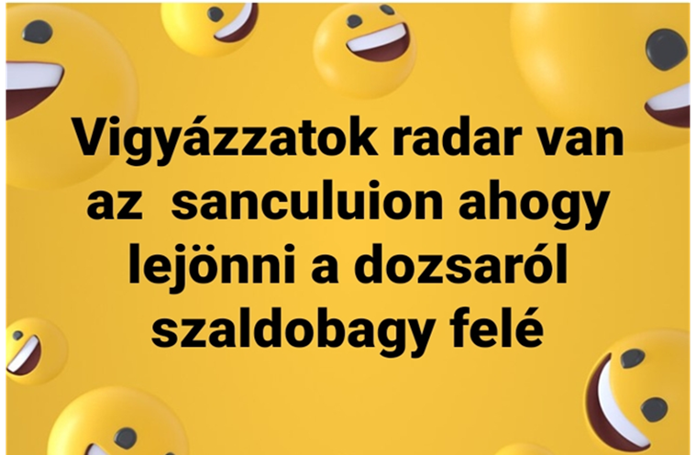


Slide 13
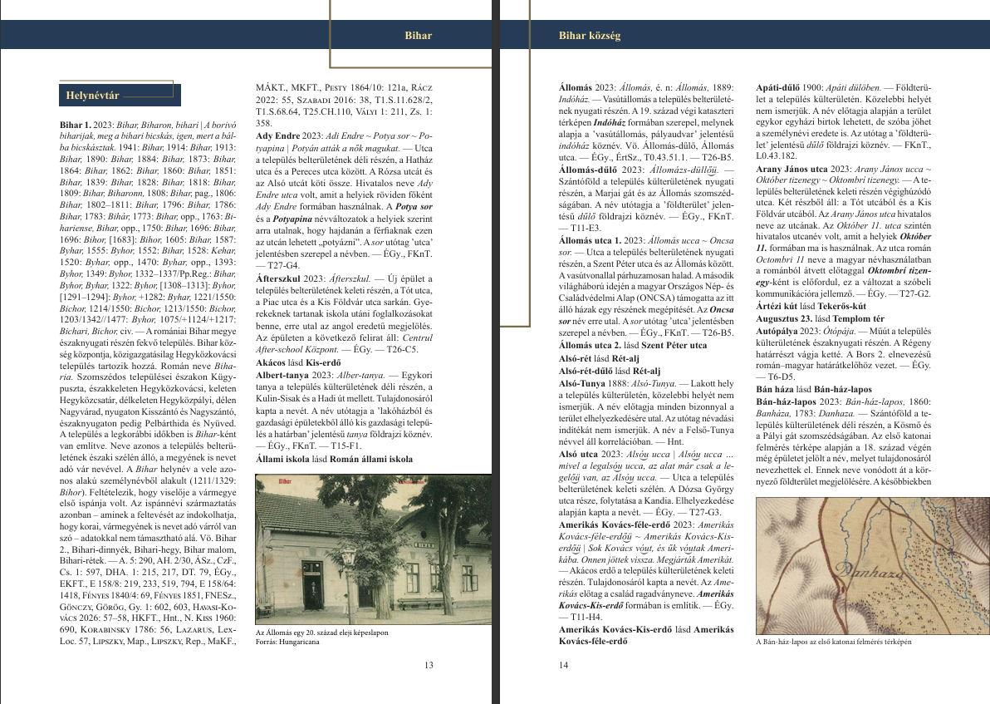
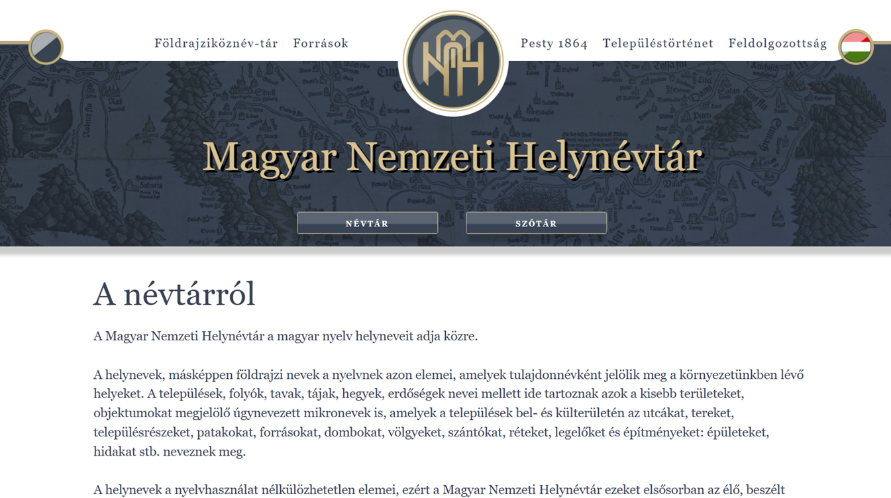
Jáger 2023: Jáger. — Szántóföld a külterület
déli részén, a Rózsavölgyi-tanya, a Kulin-tanya
és a Hágói út szomszédságában. Ma már rész-
ben beépített terület. Eredetileg három részre
osztották: Jáger egy, Jáger kettő és Jáger három
nevű részekre. A területnek ma már más a felosz-
tása. A Jáger név az ’erdőkerülő, vadőr’ jelentésű
jáger szóra vezethető vissza. A névadás indítékát
nem ismerjük. — ÉGy., ÉrtSz. — T11-E5.
Báza-dűlő 2024: Báza-düllőü. — Szántóföld
a település külterületének déli részén, a Báza
szomszédságában. A név utótagja a ’földterü-
let’ jelentésű dűlő földrajzi köznév. — ÉGy.,
FKnT. — T7-E3.

Slide 14
Köszönöm a figyelmet!
Dr. Szilágyi-Varga Zsuzsa
szilazsu@gmail.com
Partiumi Keresztény Egyetem, Nagyvárad
Debreceni Egyetem

